Slide 1
嵌入式操作系统
—嵌入式系统概述
李春杰

Slide 2
主要内容
一、嵌入式系统概念
二、嵌入式系统特点
三、嵌入式系统组成
四、嵌入式系统硬件
五、嵌入式系统软件
六、嵌入式系统开发

Slide 3
一、嵌入式系统概念
嵌入式系统是
  “以应用为中心，以计算机技术为基础，并且软硬件可裁剪，适用于应用系统对功能、可靠性、成本、体积、功耗有严格要求的专用计算机系统”
一般由嵌入式微处理器、外围硬件设备、嵌入式操作系统以及用户的应用程序等部分组成，用于实现对其他设备的控制、监视或管理等功能。

Slide 4
一、嵌入式系统概念
可以从以下几个方面来理解嵌入式系统的定义：
  嵌入式系统是面向用户、面向产品、面向应用的，它必须与具体应用相结合才会具有生命力、才更具有优势。
  即嵌入式系统是与应用紧密结合的，它具有很强的专用性，必须结合实际系统需求进行合理的裁减利用。
    明确需求、最好有（医疗、交通等）行业背景
  它是一个技术密集、资金密集、高度分散、不断创新的知识集成系统。所以，介入嵌入式系统行业，必须有一个正确的定位。

Slide 5
一、嵌入式系统概念
嵌入式系统定义要素
  专用计算机系统(非PC智能电子设备)
    以应用为中心
    以计算机技术为基础
    软件硬件可裁剪
    适应应用系统对功能、可靠性、成本、体积、功耗等的严格要求
  知识集成应用系统（CSEA）
    技术密集 资金密集
    高度分散 不可垄断
    面向应用 不断创新

Slide 6
分类
  按表现形式分：（硬件范畴）
    芯片级嵌入（含程序或算法的处理器）
    模块级嵌入（系统中的某个核心模块）
    系统级嵌入
  按实时性要求分：（软件范畴）
    非实时系统（PDA）
    软实时系统（电子消费类产品）
    硬实时系统（数控、航空航天等工业和军工系统）

Slide 7
二、嵌入式系统特点
嵌入式计算机系统同通用型计算机系统相比具有以下特点：
  1、嵌入式系统通常是面向特定应用的。
  2、嵌入式系统的硬件和软件都必须高效率地设计，量体裁衣、去除冗余。（资源受限）
  3、为了提高执行速度和系统可靠性，嵌入式系统中的软件一般都固化在存储器芯片或单片机本身中，而不是存贮于磁盘等载体中。
  4、嵌入式系统本身不具备自举开发能力，即设计完成以后用户通常不能对其中的程序功能进行修改，必须有一套开发工具和环境才能进行开发。

Slide 8
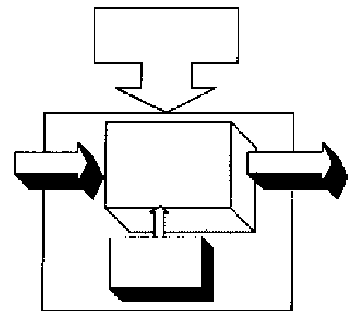
三、嵌入式系统组成
一般而言，嵌入式系统的构架可以分成四个部分：
  处理器、存储器、
  输入／输出(I/O)、
  软件
  嵌入式系统的软件:
  操作系统和应用软件
  很多嵌入式设备的应
  用软件和操作系统都
  紧密结合，这也是
  嵌入式系统和Windows
  系统的最大区别 。
软件
输入
输出
处理器
存储器

Slide 9
嵌入式系统组成-硬件
电源
模块
外围电路
Flash
微处理器
时钟
RAM
MPU
复位
ROM
外设
USB
LCD
Keyboard
Other

Slide 10
嵌入式系统组成-软件
应用程序
软件结构
操作系统
输入
输出
处理器
硬件结构
存储器

Slide 11
四、嵌入式系统硬件
从硬件方面来讲，各式各样的嵌入式处理器是嵌入式系统硬件中的最核心的部分。
  1、嵌入式微控制器（ Microcontroller Unit，MCU）
  2、嵌入式微处理器（ Microprocessor Unit，MPU）
  3、嵌入式DSP（ Digital Signal Processor ）处理器
  4、嵌入式片上系统（ System on Chip，SoC）

Slide 12
嵌入式处理器的选择
够用原则
  少量处理和少数的I/O功能，一般选用8位单片机，如数码手表、空调、冰箱等。
  有网络和嵌入操作系统需求，一般选用32位处理器
  有信号处理和数学计算需求，一般选用DSP。
成本原则
  价格、供货渠道

Slide 13
嵌入式处理器的选择
参数原则
  封装
  温度
  片内存储器
  速度
  功耗
  电源管理
  特殊总线接口（SPI、CAN、LCD等）
成熟度
  成功案例
  开发板、开发包、设计方案
  技术支持
  团队知识结构

Slide 14
五、嵌入式系统软件
简单的嵌入式应用（不带操作系统）
  若嵌入式系统的功能需求比较简单，如电动玩具、空调、冰箱等，则嵌入式系统软件只需完成较简单的功能，就不需要嵌入式操作系统的支持。
  如：基于8051的应用
    儿童玩具、汽车系统等等
复杂的嵌入式应用（带操作系统）
  若功能比较复杂，需要网络功能、存储器管理、进程/线程管理等，则通过嵌入式操作系统的帮助，可以加快嵌入式系统软件的开发进度和可靠性。

Slide 15
简单的嵌入式应用
简单的嵌入式应用不需要使用操作系统
当系统上电后，main函数将被调用，首先初始化，然后进入循环直到系统停电或者出现重大错误。
超级循环
    void main(void)
    {
    //prepare for function X
    X_init();
    While(1) X();
    }

Slide 16
简单的嵌入式应用的开发过程
简单的嵌入式应用的开发过程
  在个人电脑上配置交叉开发环境、安装仿真器，编写程序，交叉编译，在仿真器上运行测试并修改直到软件满足需求；
  利用面包板开发和调试软、硬件
  利用编程器将软件烧到开发好的系统中进行现场运行测试
    一般采用集成交叉开发环境，如ads,keil等

Slide 17
复杂嵌入式系统
应用程序
应用层
文件系统/图形用户接口
应用程序接口（API）
基本模块
扩展模块
内存管理调度
文件管理进程调度
网络模块调度
图形驱动
OS层
OS核
数据库模块
进程调度
驱动层
驱动程序、硬件抽象层、板级支持包
硬件 （Hardware）
RTOS系结构图

Slide 18
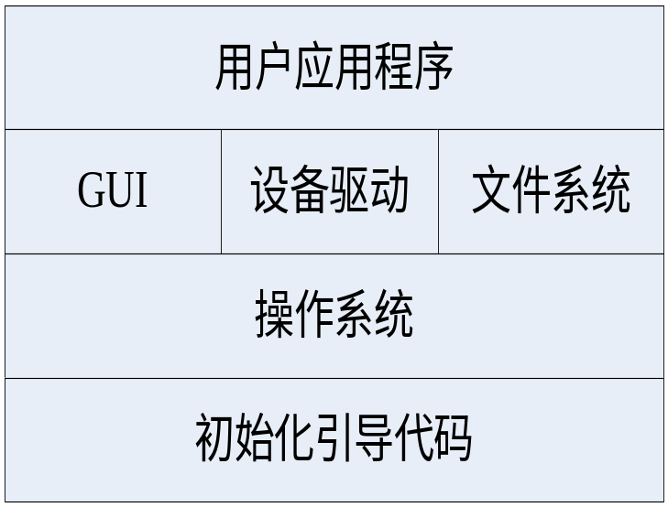
复杂的嵌入式应用
嵌入式系统软件组成
  初始化引导代码
  嵌入式操作系统代码
  驱动程序代码
  文件系统
  GUI(可选)
  应用程序代码
嵌入式系统软件一般采用交叉开发环境开发
  交叉开发环境

Slide 19
复杂的嵌入式应用
嵌入式系统软件主要开发工作
  初始化引导代码 bootloader 编写
  嵌入式操作系统代码 内核编译加载
  驱动程序代码 驱动模块编写编译
  文件系统 文件系统制作挂载
  GUI(可选)
  应用程序代码 应用程序编写
  交叉编译环境构建

Slide 20
基于嵌入式操作系统的嵌入式应用开发
确定需求
根据需求选择合适的硬件(开发板)
  硬实时/软实时系统？
  什么处理器？哪些辅助硬件？
选择嵌入式操作系统
选择开发平台
  编程语言、软件开发工具
  实际的开发平台包括硬件开发平台、操作系统、编程语言以及软件开发工具

Slide 21
基于嵌入式操作系统的嵌入式应用开发
编写并优化代码
  一般在主机系统上进行开发和优化工作。
  代码优化主要在软件执行速度和软件尺寸之间取得平衡，满足嵌入式系统对速度和存储空间的限制。在嵌入式开发中，一般需要避免使用大型的软件库，避免使用递归编程，减少堆栈的消耗。
在模拟器或者开发板上调试

Slide 22
嵌入式系统与PC
设备名称 | 嵌入式系统 | PC机
CPU | 嵌入式处理器（ARM，MIPS） | CPU（Intel的Pentium、AMD的Athlon等）
内存 | SDRAM芯片 | SDRAM，DDR内存条
存储设备 | Flash芯片 | 硬盘
输入设备 | 按键、触摸屏 | 鼠标、键盘
输出设备 | LCD | 显示器
声音设备 | 音频芯片 | 声卡
接口 | MAX232等芯片 | 主板集成
其他设备 | USB芯片、网卡芯片 | 主板集成或外接卡

Slide 23
嵌入式系统与PC (2)
 | 嵌入式系统 | PC机
引导代码 | Bootloader引导，针对不同电路板进行移植 | 主板的BIOS引导，无须改动
操作系统 | WinCE、VxWorks、Linux等，需要移植 | Windows、Linux等，不需要移植
驱动程序 | 每个设备驱动都必须针对电路板进行重新开发或移植，一般不能直接下载使用 | 操作系统含有大多数驱动程序，或从网上下载直接使用
协议栈 | 需要移植 | 操作系统包括，或第三方提供
开发环境 | 借助服务器进行交叉编译 | 在本机就可开发调试
仿真器 | 需要 | 不需要

Slide 24
七、嵌入式系统开发
嵌入式系统的技术构成
应用程序 PROGRAM
设备驱动程序 DRIVER
操作系统 OS
板级支持软件包 BSP
硬件平台 HW
应用程序层多数由用户自己编写
设备驱动一般由设备提供商提供
微软 红旗 等
由底层解决方案提供商提供
如PC104、、相应ARM平台

Slide 25
嵌入式系统软件主要开发工作
嵌入式系统硬件开发工作
  最小系统设计
  外部接口设计
  电源设计
  初始化引导代码 bootloader 编写
  嵌入式操作系统代码 内核编译加载
  驱动程序代码 驱动模块编写编译
  文件系统 文件系统制作挂载
  GUI(可选)
  应用程序代码 应用程序编写
  交叉编译环境构建

Slide 26
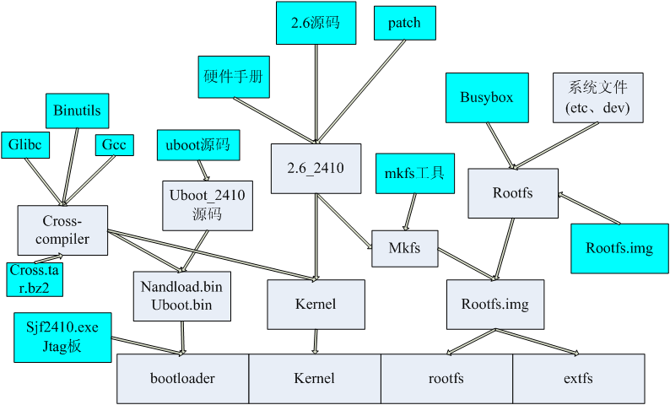
嵌入式系统软件开发的内容

Slide 27



嵌入式Linux开发流程
电路设计
（第1版）
电路设计
（第2版）
电路设计
（第3版）
编译器移植
BootLoader
设备驱动程序开发
应用程序开发
内核移植

Slide 28
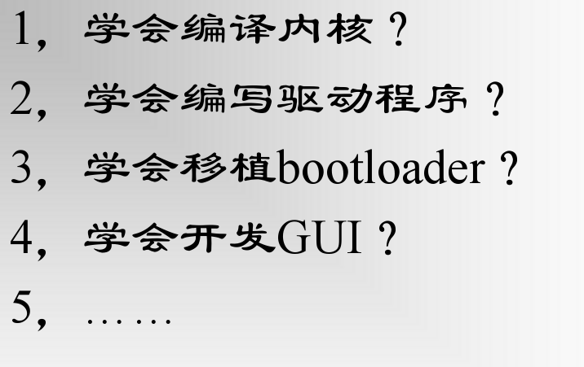
学习的技能

Slide 29
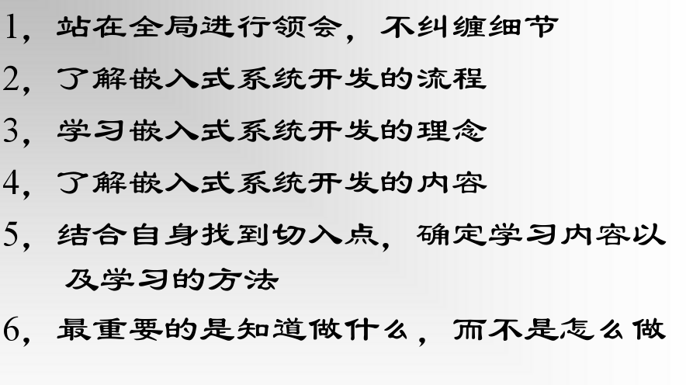
学习重点

Slide 30
THANK
YOU
VERY
MUCH

